Slide 1
Художественная культура Древнего Египта «Путь через века»
Авторы проекта:
Валяева Татьяна
Сычева Ольга

Slide 2
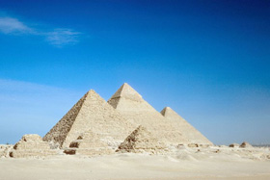
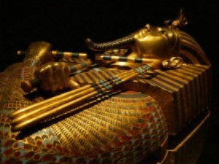
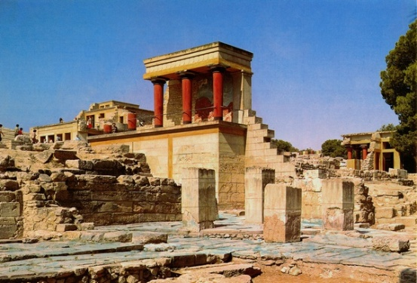
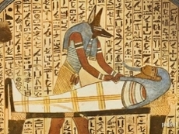
В чем выражается культура Древнего Египта?
Древний
Египет

Slide 3
Вопросы для обсуждения
Как отразился миф о Минотавре в архитектуре дворца-лабиринта в Кноссе?
Какова суть обряда мумификации?
Каково содержание легенды об Осирисе и Исиде?
Как сочетались фасные и профильные элементы в канонах живописи Древнего Египта? В чем заключаются архитектурные особенности храмов Древнего Египта (полускальный храм в Дейр-эль-Бахри, скальный храм в Абу-Симбел)?
Какую роль играют пирамиды в культуре Древнего Египта?
Анализ символа самовозрождения Бога Ра в архитектуре наземного храма (Карнакский храм, Рамессеум).

Slide 4
На какие вопросы мы будем искать ответы?
Каково воплощение идей о вечной жизни в Древнеегипетской культуре?
В чем заключалось магическая формула вечного бытия?
Каково отражение мифов и легенд Древнего Египта в художественной культуре?

Slide 5
Разделимся на группы
Группа | Проблемный вопрос
Группа I | Каково воплощение идей о вечной жизни в Древнеегипетской культуре?
Группа II | Каково отражение мифов и легенд Древнего Египта в художественной культуре?
Группа III | В чем заключалось магическая формула вечного бытия?

Slide 6
Формы представления результатов
Результаты:
Презентации
Блоги
Документы совместного редактирования
Публикации
Вики-статьи
веб-альбомы
Документы

Slide 7
Этапы работы над проектом
Продолжительность проекта 3 недели.
1 неделя – определение цели и задач исследования, разработка плана исследования, подбор ресурсов по теме исследования
2 неделя – самостоятельная работа в группах, рефлексия в блоге проекта, самооценка работы
3 неделя – оформление результатов исследований, презентация результатов на итоговой конференции, рефлексия.

